Slide 1

7.1 线段的大小的比较

Slide 2

A
B
图1
b
a
图2
图3
A
图4
A
B
图5
O
说说看，上面图形中，哪些是直线、射线和线段?

Slide 3
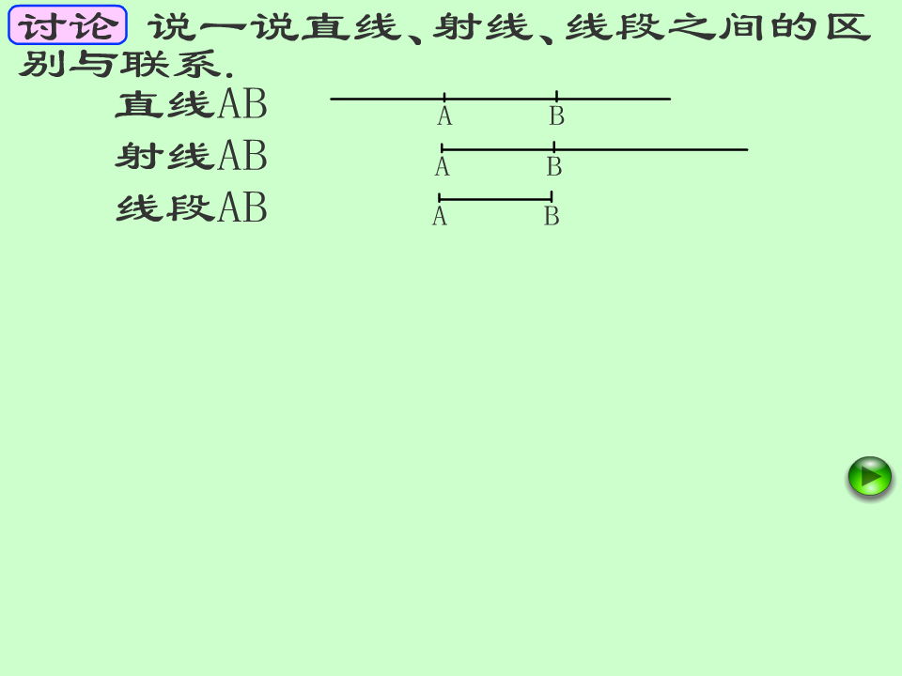

Slide 4
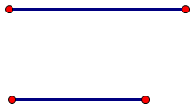
怎样表示一条线段？
A
B
a
记作：线段AB，或者线段a

Slide 5


你哪有我高啊!
我比你高!
小明
小华

Slide 6
服了吧!
喔，原来你比我高!
小华
小明

Slide 7
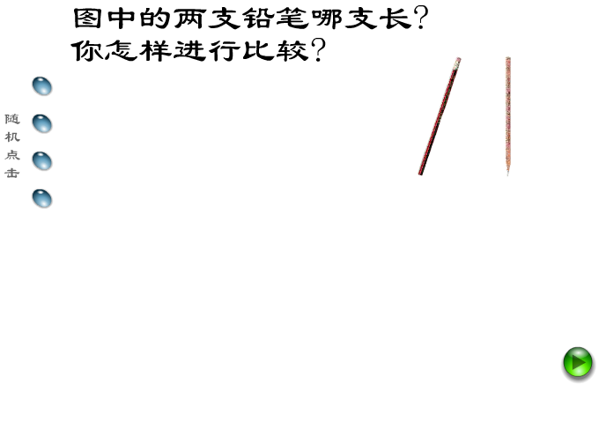
如何比较两条线段的长短？
1.观察法
2.度量法
3.叠合法

Slide 8
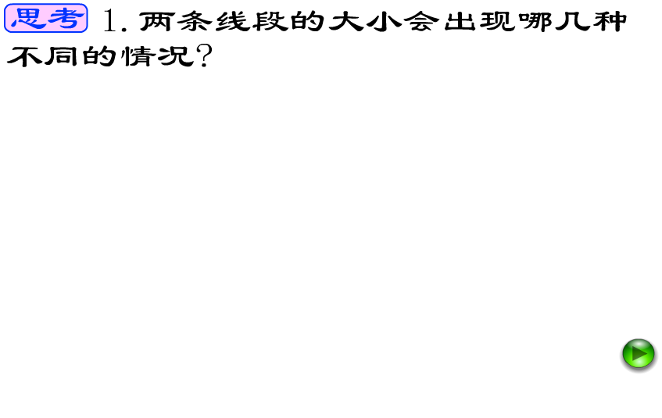
两条线段叠合会有几种情况

Slide 9
例题1：如图,已知线段a, 用圆规和直尺画出线段AB , 使得AB=a
以点A为圆心，a为半径画弧，交射线AC于点B
a
解:
1 、画射线AC;
2 、在射线AC上截取AB=a
线段AB就是所要画的线段。

Slide 10
例题2：先观察估计图中线段a、b的大小，然后用比较大小的方法对a、b进行比较，并用“〈”连结。
解:
a
1.画射线OC;
2.在射线OC上截取OA=a,截取OB=b
b
因为点B在线段OA的延长线上,
所以OA<OB,a<b.

Slide 11



活动 室
两点之间线段最短.
连接两点的线段的长度叫做两点间的距离.
教学 楼
?

Slide 12



拓展性学习
我该怎么爬才能最快吃到汉堡包呢?
B
A

Slide 13



小结
通过这节课的学习你有什么收获？

